Slide 1
A QGIS felhasználói felülete
Geomatematika, programozás, térinformatika
2026.02.25.
Bede-Fazekas Ákos

Slide 2

QGIS
elérhető bárki számára
  ingyenes és nyílt forráskódú
  több operációs rendszeren elérhető (Windows, macOS, Linux)
  többnyelvű
nemzetközi közösség fejleszti
  folyamatosan frissül
  széles körű támogatás (kiterjedt dokumentáció,
  fórumok, oktatóanyagok, felhasználói közösség)
moduláris felépítés, bővíthető pluginekkel
OGC (Open Geospatial Consortium) szabványokat
követi

Slide 3
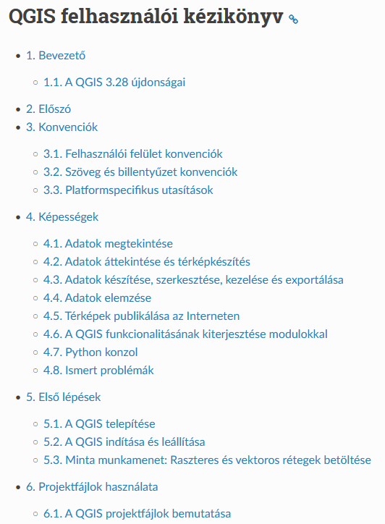
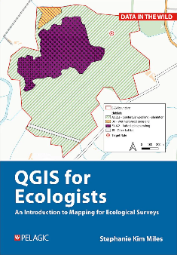

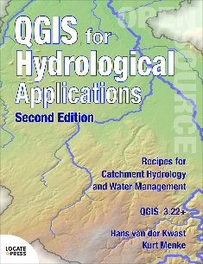
QGIS
számos könyv, dokumentáció és oktatóanyag áll rendelkezésre
  főleg angolul, de néhány magyar (vagy kevert)
néhány hasznos link
  qgis.org/resources/hub/
  qgis.org/resources/books/
  docs.qgis.org/3.28/hu/docs/gentle_gis_introduction/index.html
  docs.qgis.org/3.28/hu/docs/training_manual/index.html
  docs.qgis.org/3.28/hu/docs/user_manual/index.html
  qgis.org/resources/support/
a tárgy teljesítéséhez elég az órai anyag

Slide 4
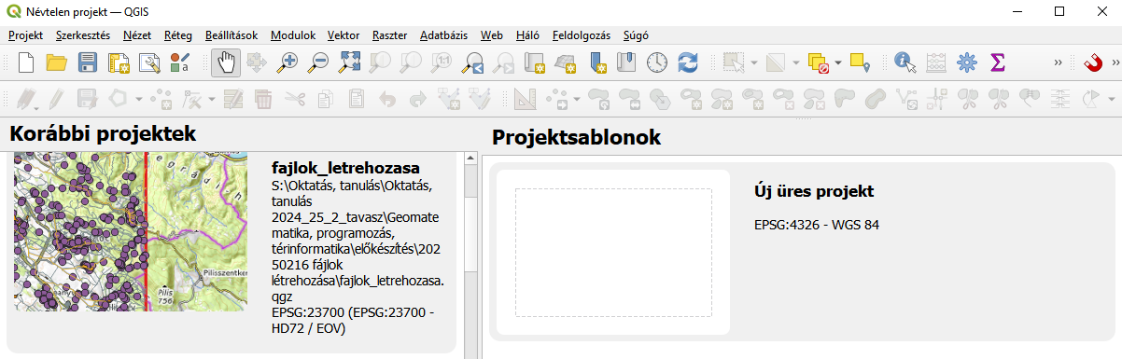
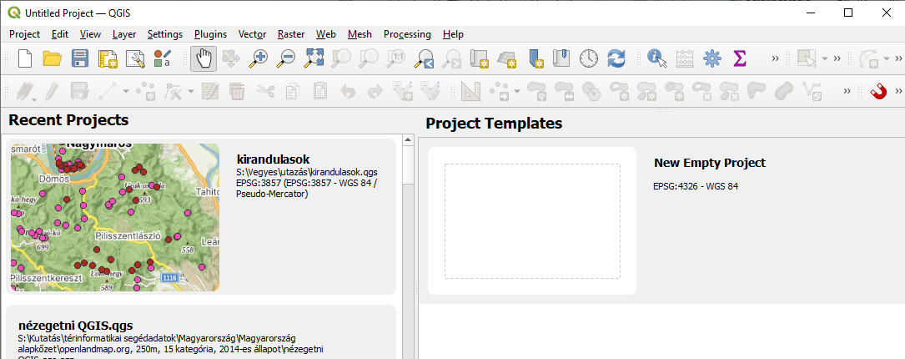
Projekt létrehozása
"projekt"
  majd ebbe tudunk rétegeket betölteni
  a rétegek megjelenését (láthatóság, jelrendszer, feliratok) testreszabni
  térképi elrendezést létrehozni
  menthető/betölthető
DEMO
  nyissuk meg a QGIS-t
  hozzunk létre új projektet

Slide 5
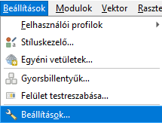
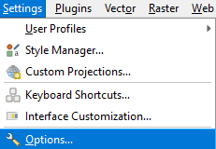


QGIS felhasználói felülete
nyelv
  mindegy, milyen nyelven telepítettük
  bármikor átállíthatjuk a felület nyelvét
mi az angol nyelvű verziót fogjuk használni
Beállítások > Beállítások… > Általános > Területi és nyelvi beállítás felülbírálása > Felhasználói felület fordítás
Settings > Options… > General > Override System Local > User interface translation
a program újraindítását igényli
DEMO
  állítsuk át amerikai angolra

Slide 6
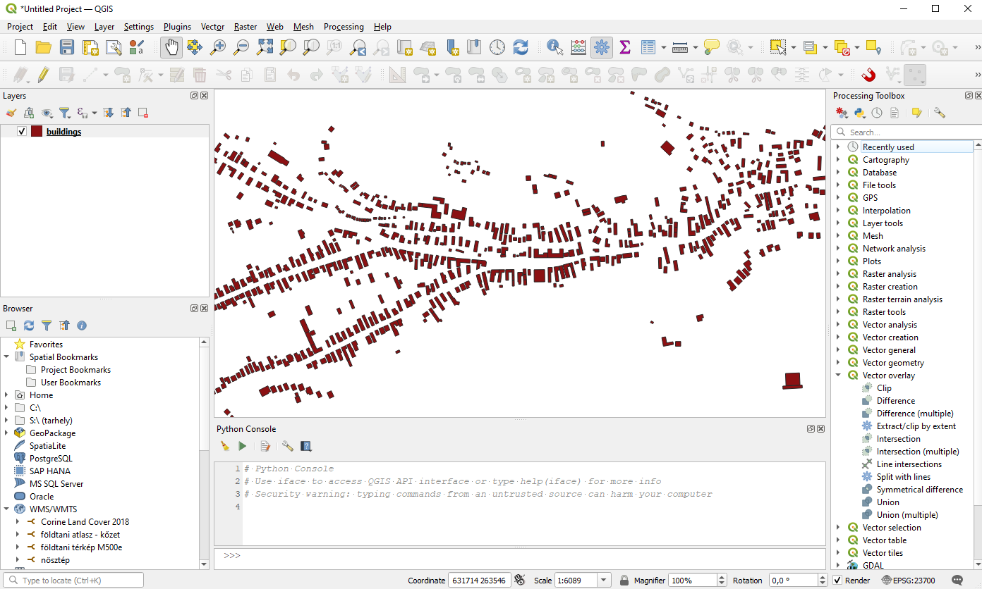
QGIS felhasználói felülete
térképvászon
rétegkezelő
adatforráskezelő (böngésző)
menü, eszköztárak
Python-konzol
feldolgozás eszköztár

Slide 7
QGIS felhasználói felülete
térképvászon
rétegkezelő
adatforráskezelő (böngésző)
menü, eszköztárak
Python-konzol
feldolgozás eszköztár

Slide 8
QGIS felhasználói felülete
térképvászon
rétegkezelő
adatforráskezelő (böngésző)
menü, eszköztárak
Python-konzol
feldolgozás eszköztár

Slide 9
QGIS felhasználói felülete
térképvászon
rétegkezelő
adatforráskezelő (böngésző)
menü, eszköztárak
Python-konzol
feldolgozás eszköztár

Slide 10
QGIS felhasználói felülete
térképvászon
rétegkezelő
adatforráskezelő (böngésző)
menü, eszköztárak
Python-konzol
feldolgozás eszköztár

Slide 11
QGIS felhasználói felülete
térképvászon
rétegkezelő
adatforráskezelő (böngésző)
menü, eszköztárak
Python-konzol
feldolgozás eszköztár

Slide 12
QGIS felhasználói felülete
térképvászon
rétegkezelő
adatforráskezelő (böngésző)
menü, eszköztárak
Python-konzol
feldolgozás eszköztár

Slide 13

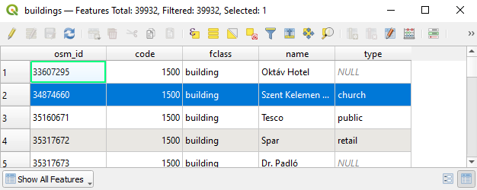
QGIS felhasználói felülete
térképvászon
rétegkezelő
adatforráskezelő (böngésző)
menü, eszköztárak
Python-konzol
feldolgozás eszköztár
attribútumtábla
  külön ablakban
  összekötve (kijelölések)
  ha eltűnne, a tálcán keressük!

Slide 14
QGIS felhasználói felülete
térképvászon
rétegkezelő
adatforráskezelő (böngésző)
menü, eszköztárak
Python-konzol
feldolgozás eszköztár
attribútumtábla
  külön ablakban
  összekötve (kijelölések)
  ha eltűnne, a tálcán keressük!

Slide 15
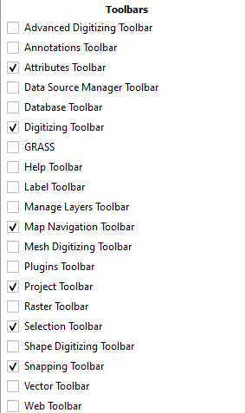
QGIS felhasználói felülete
panelek és eszköztárak
  View > Panels
  View > Toolbars
  vagy jobb klikk fenti szürke felületre
Processing > Toolbox
Plugins > Python Console
DEMO
  nyissuk meg, helyezzük jobb oldalra, majd zárjuk be a feldolgozás eszköztárat
  nyissuk meg, helyezzük alulra, majd zárjuk be a Python-konzolt
  jelenítsük meg a következő eszköztárakat (a többit tüntessük el) ►
Notes:
Nézet > Panelek
Nézet > Eszköztárak
Feldolgozás > Eszköztár
Modulok > Python-konzol

Slide 16
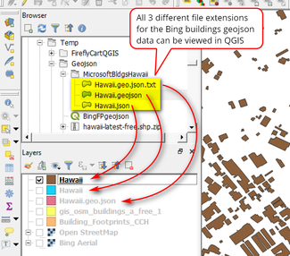
Rétegek hozzáadása
sokféle réteg hozzáadható
mi ezeket próbáljuk ki:
  raszter
  vektor
  vektor nem térbeli adattáblából
  nem térbeli adattábla (egyszerű táblázatként)
  szerverszolgáltatás (alaptérkép)

Slide 17
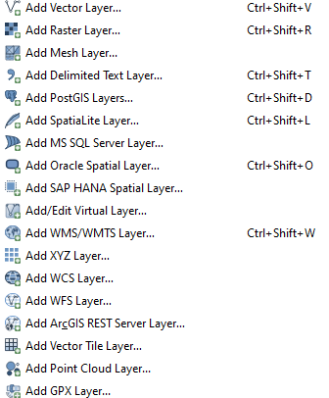
Rétegek hozzáadása
lehetőségek
  fogd és vidd külső programból (intéző, Total Commander)
  fogd és vidd a Browser (Böngésző) panelből
  Browser panel jobb klikk a fájlra > Add Layer to Project
  Layer > Add layer > [itt kiválasztjuk a típust]
ha többrétegű adatforrást húzunk be fogd és viddel
  akkor felugró ablakban kiválaszthatjuk, hogy mely réteg(ek)re van szükségünk
Notes:
Böngésző panel jobb klikk a fájlra > Réteg hozzáadása a projekthez
Réteg > Réteg hozzáadása > [itt kiválasztjuk a típust]

Slide 18
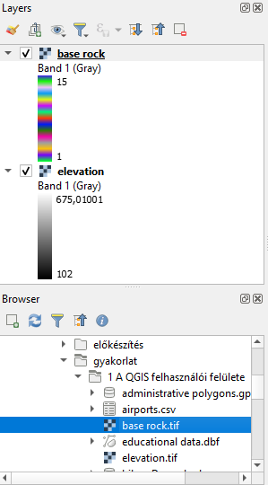
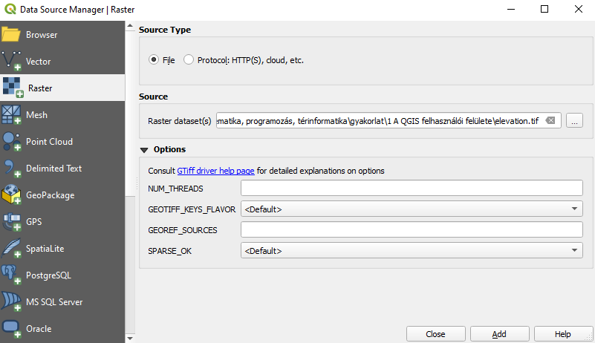
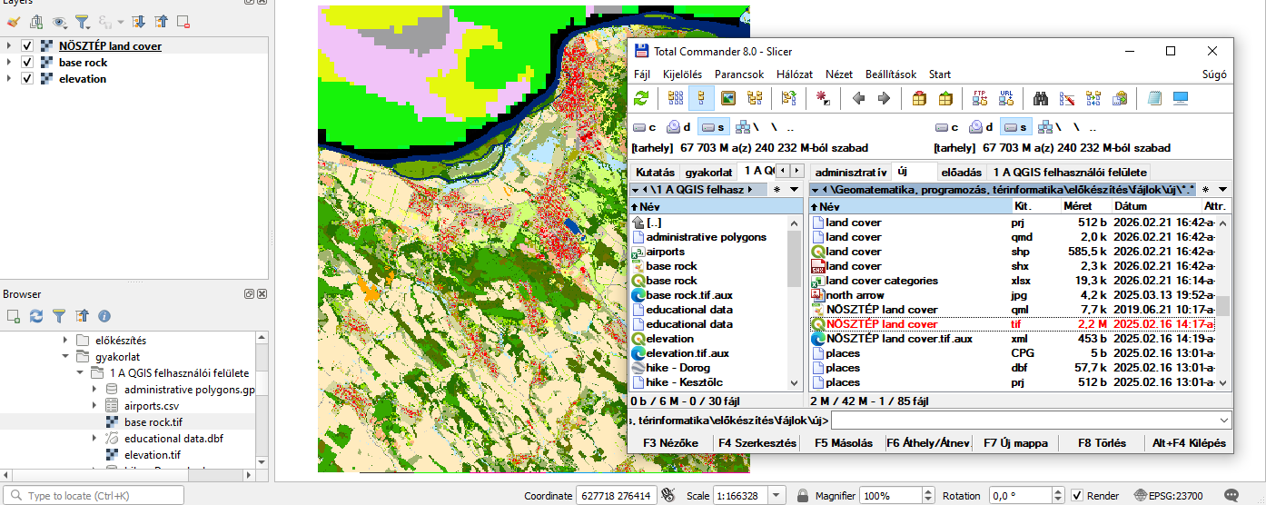
Rétegek hozzáadása – raszter
DEMO
  adjuk hozzá az elevation.tif-et a menüből (Layer > Add layer)
  base rock.tif: fogd és vidd a Browser panelből
  csukjuk be a rétegek jelmagyarázatát
  NÖSZTÉP land cover.tif: fogd és vidd külső programból (mindegy, hogy a térképvászonra vagy a rétegkezelőbe)
2
1
3
Notes:
Réteg > Réteg hozzáadása

Slide 19
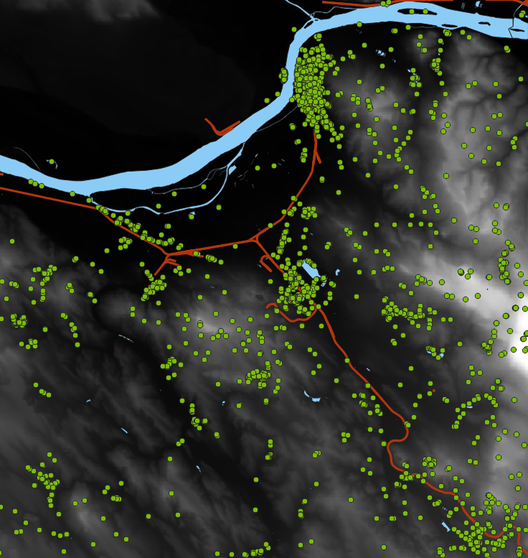
Rétegek hozzáadása – vektor
DEMO
  rejtsük el az alapkőzetes (base rock) és felszínborításos (NÖSZTÉP land cover) rasztereket
  húzzuk be a 3 shapefile-t (water bodies, railways, points of interest)
  .shp fájlt kell mozgatni (a többi segédfájl)

Slide 20
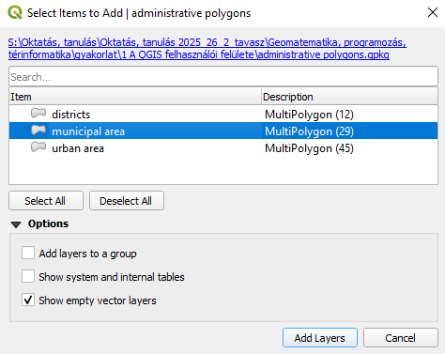
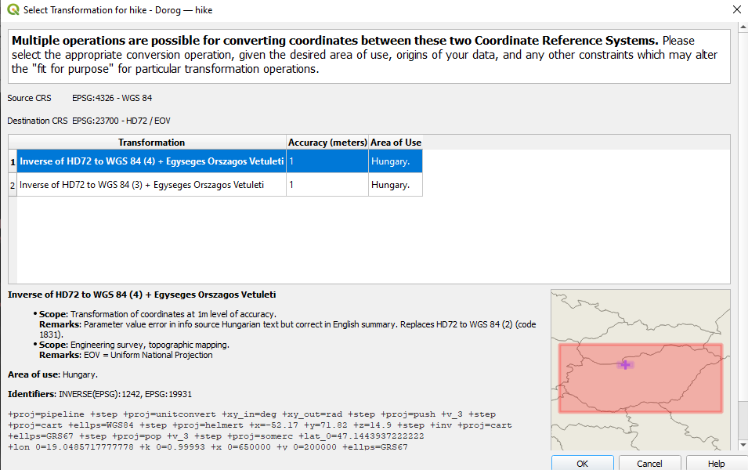
Rétegek hozzáadása – vektor
DEMO
  administrative polygons.gpkg: fogd és vidd, majd válasszuk a "municipal area" réteget
  rejtsük el
  hike - Dorog.kml: adjuk hozzá, válasszuk ki az egyetlen rétegét (a LineString típusút)
  nem egyezik a projekt és a réteg koordináta-rendszere → a felugró ablakot okézzuk le

Slide 21
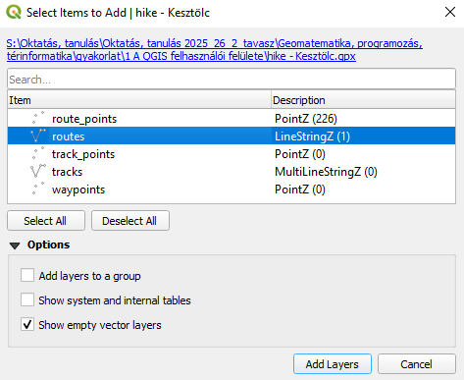
Rétegek hozzáadása – vektor
DEMO
  hike - Kesztölc.gpx: adjuk hozzá, válasszuk ki az egy elemet tartalmazó, LineStringZ típusú rétegét

Slide 22
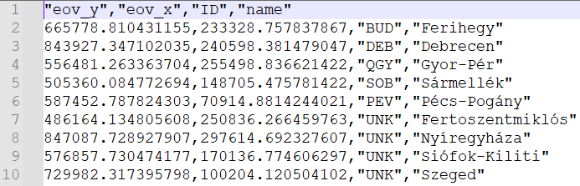
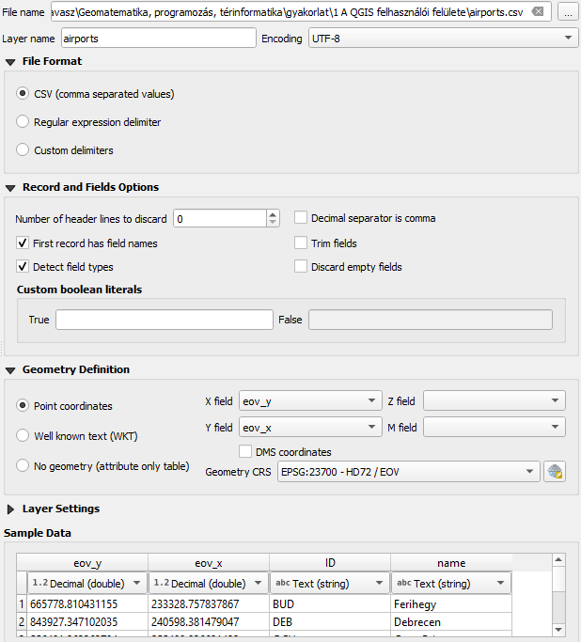
Rétegek hozzáadása – vektor nem térbeli adattáblából
vektor létrehozása és hozzáadása nem térbeli adattáblából
  Layer > Add Layer > Add Delimited Text Layer…
DEMO
  nyissuk meg szövegszerkesztőben az airports.csv-t
  adjuk hozzá a menüből
  ezekre figyeljünk: kódolás, fájlformátum: CSV, fejlécsor, nem tizedesvessző, pont koordináták, koordinátaoszlopok (sorrend!), koordináta-rendszer
  nagyítsunk a rétegre (jobb klikk a rétegkezelőben > Zoom to Layer(s)
Notes:
Réteg > Réteg hozzáadása > Tagolt szöveg réteg hozzáadása…
kódolás, CSV (vesszővel tagolt értékek), fejlécsor, pont koordináták, koordinátaoszlopok (sorrend!), koordináta-rendszer
jobb klikk a rétegkezelőben > Nagyítás a réteg(ek)re

Slide 23
Rétegek hozzáadása – vektor nem térbeli adattáblából
vektor létrehozása és hozzáadása nem térbeli adattáblából
  Layer > Add Layer > Add Delimited Text Layer…
DEMO
  nyissuk meg szövegszerkesztőben az airports.csv-t
  adjuk hozzá a menüből
  ezekre figyeljünk: kódolás, fájlformátum: CSV, fejlécsor, nem tizedesvessző, pont koordináták, koordinátaoszlopok (sorrend!), koordináta-rendszer
  nagyítsunk a rétegre (jobb klikk a rétegkezelőben > Zoom to Layer(s)
0
Notes:
Réteg > Réteg hozzáadása > Tagolt szöveg réteg hozzáadása…
kódolás, CSV (vesszővel tagolt értékek), fejlécsor, pont koordináták, koordinátaoszlopok (sorrend!), koordináta-rendszer
jobb klikk a rétegkezelőben > Nagyítás a réteg(ek)re

Slide 24
Rétegek hozzáadása – nem térbeli adattábla egyszerű táblázatként
fogd és viddel (külső programból, Browser panelből)
vagy az előző módszerrel, csak "Point coordinates" helyett "No geometry (attribute only table)"
DEMO
  húzzuk be az educational data.dbf és land cover categories.xlsx fájlokat
Notes:
"Pont koordináták" helyett "Nincs geometria (csak attribútumok)"

Slide 25
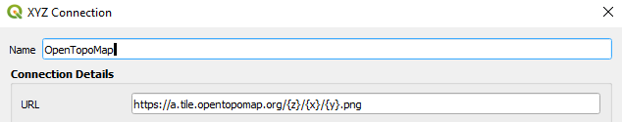
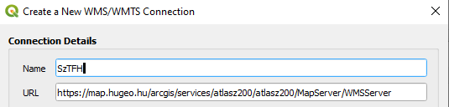
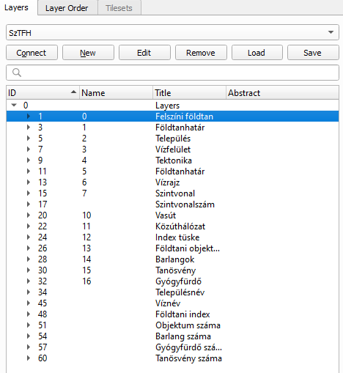
Rétegek hozzáadása – szerverszolgáltatás
szerverszolgáltatás hozzáadása
  Layer > Add Layer > Add XYZ Layer…
  Layer > Add Layer > Add WMS/WMTS Layer…
  New, OK, kiválaszt, Add
DEMO
  XYZ, New, OpenTopoMap, https://a.tile.opentopomap.org/{z}/{x}/{y}.png
  rakjuk legalulra a rétegkezelőben
  WMS, New, SzTFH földtani WMS-e, https://map.hugeo.hu/arcgis/services/atlasz200/atlasz200/MapServer/WMSServer
  Connect, 0/"Felszíni földtan", Add
Notes:
Réteg > Réteg hozzáadása > XYZ réteg hozzáadása…
Réteg > Réteg hozzáadása > WMS/WMTS-réteg hozzáadása…
Új, OK,

Slide 26
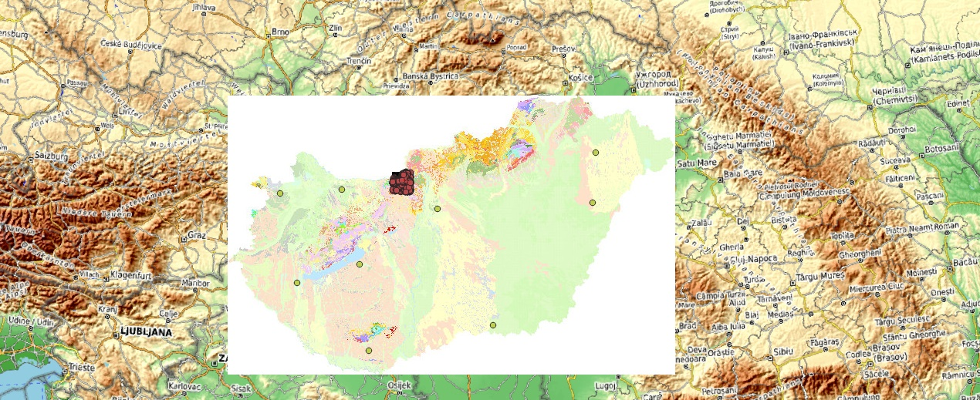
Rétegek hozzáadása – szerverszolgáltatás

Slide 27
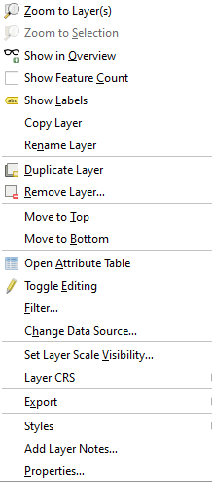
Rétegek kezelése
rétegek láthatósága, sorrendje
rétegcsoportok létrehozása
nagyítás a rétegre/rétegcsoportra (jobb klikk > Zoom to Layer(s)/Group)
rétegek és rétegcsoportok átnevezése (jobb klikk > Rename Layer/Group)
rétegek és rétegcsoportok törlése (jobb klikk > Remove Layer/Group)
  csak a réteget törli, nem a fájlt!
rétegtulajdonságok (jobb klikk > Properties…)
attribútumtábla megnyitása (jobb klikk > Open Attribute Table)
Notes:
jobb klikk > Nagyítás a réteg(ek)re/csoportra
jobb klikk > Réteg/Csoport átnevezése
jobb klikk > Réteg/Csoport eltávolítása
jobb klikk > Tulajdonságok…
jobb klikk > Attribútumtábla megnyitása

Slide 28
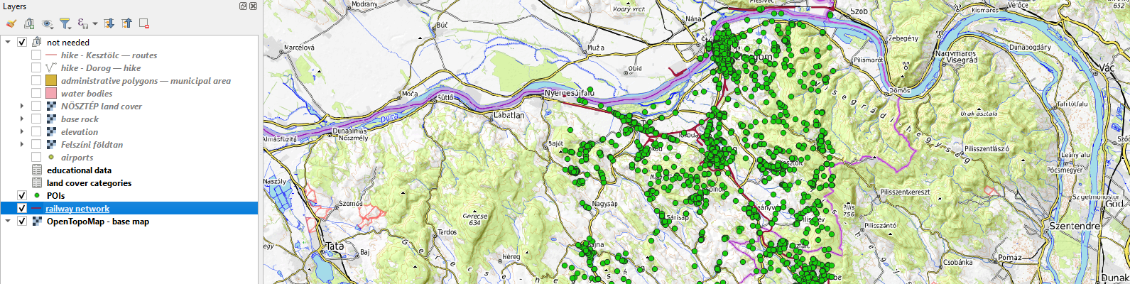
Rétegek kezelése
DEMO
  csak ezt a három réteget jelenítsük meg: points of interest, railways, OpenTopoMap
  a többit helyezzük egy új, "not needed" nevű csoportba
  a három réteget nevezzük át
  nagyítsunk a vasúthálózati rétegre

Slide 29
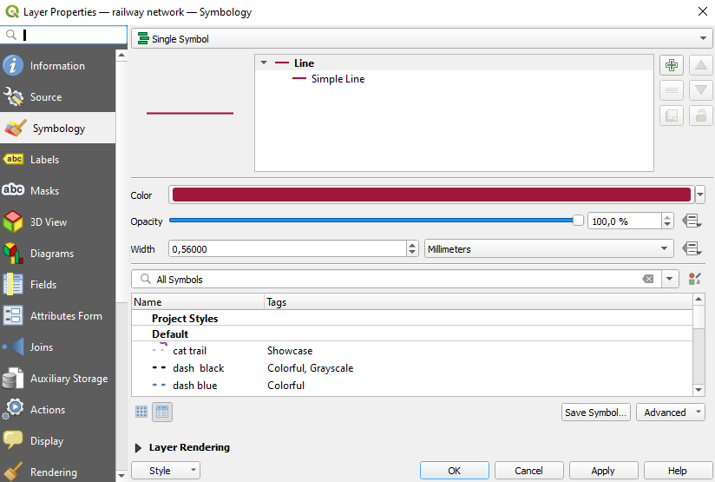
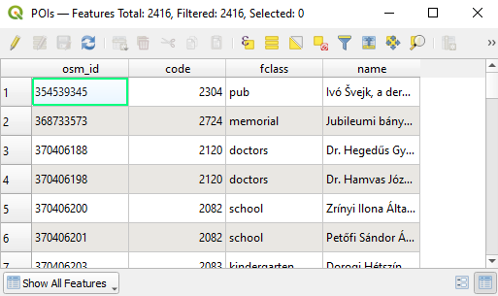
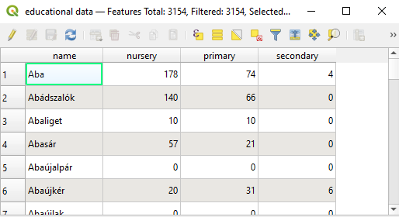
Rétegek kezelése
DEMO
  töröljük az airports réteget
  nézzünk bele a railway network tulajdonságaiba (Information, Symbology)
  nyissuk meg a POIs (térbeli adattábla) attribútumtábláját
  nyissuk meg az educational data (nem térbeli adattábla) attribútumtábláját
Notes:
Információ, Jelrendszer

Slide 30
Rétegek kezelése
DEMO
  töröljük az airports réteget
  nézzünk bele a railway network tulajdonságaiba (Information, Symbology)
  nyissuk meg a POIs (térbeli adattábla) attribútumtábláját
  nyissuk meg az educational data (nem térbeli adattábla) attribútumtábláját
– JÖVŐ HÉTEN –
Notes:
Információ, Jelrendszer

Slide 31
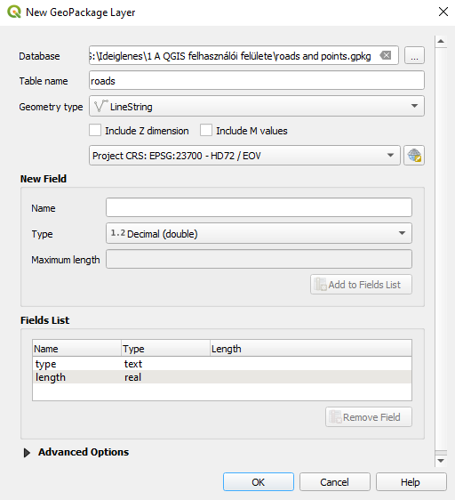
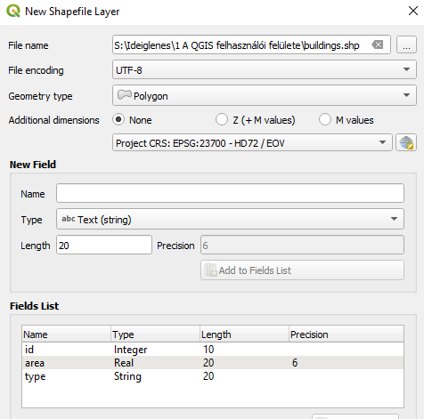
Új vektorréteg
Layer > Create Layer >
  New GeoPackage Layer…
  New Shapefile Layer…
  stb.
tulajdonságok
  fájl helye és neve
  többrétegű formátum (pl. .gpkg) esetén a réteg neve
  karakterkódolás (pl. UTF-8)
  geometriatípus
  koordináta-rendszer
  mezők hozzáadása (név, típus, pontosság)
Notes:
Réteg > Réteg létrehozása >
Új GeoPackage-réteg…
Új shape fájl réteg…

Slide 32
Új vektorréteg
Layer > Create Layer >
  New GeoPackage Layer…
  New Shapefile Layer…
  stb.
tulajdonságok
  fájl helye és neve
  többrétegű formátum (pl. .gpkg) esetén a réteg neve
  karakterkódolás (pl. UTF-8)
  geometriatípus
  koordináta-rendszer
  mezők hozzáadása (név, típus, pontosság)
Notes:
Réteg > Réteg létrehozása >
Új GeoPackage-réteg…
Új shape fájl réteg…

Slide 33
Új vektorréteg
Layer > Create Layer >
  New GeoPackage Layer…
  New Shapefile Layer…
  stb.
tulajdonságok
  fájl helye és neve
  többrétegű formátum (pl. .gpkg) esetén a réteg neve
  karakterkódolás (pl. UTF-8)
  geometriatípus
  koordináta-rendszer
  mezők hozzáadása (név, típus, pontosság)
Notes:
Réteg > Réteg létrehozása >
Új GeoPackage-réteg…
Új shape fájl réteg…

Slide 34
Új vektorréteg
Layer > Create Layer >
  New GeoPackage Layer…
  New Shapefile Layer…
  stb.
tulajdonságok
  fájl helye és neve
  többrétegű formátum (pl. .gpkg) esetén a réteg neve
  karakterkódolás (pl. UTF-8)
  geometriatípus
  koordináta-rendszer
  mezők hozzáadása (név, típus, pontosság)
Notes:
Réteg > Réteg létrehozása >
Új GeoPackage-réteg…
Új shape fájl réteg…

Slide 35
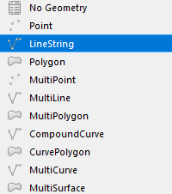
Új vektorréteg
Layer > Create Layer >
  New GeoPackage Layer…
  New Shapefile Layer…
  stb.
tulajdonságok
  fájl helye és neve
  többrétegű formátum (pl. .gpkg) esetén a réteg neve
  karakterkódolás (pl. UTF-8)
  geometriatípus
  koordináta-rendszer
  mezők hozzáadása (név, típus, pontosság)
Notes:
Réteg > Réteg létrehozása >
Új GeoPackage-réteg…
Új shape fájl réteg…

Slide 36
Új vektorréteg
Layer > Create Layer >
  New GeoPackage Layer…
  New Shapefile Layer…
  stb.
tulajdonságok
  fájl helye és neve
  többrétegű formátum (pl. .gpkg) esetén a réteg neve
  karakterkódolás (pl. UTF-8)
  geometriatípus
  koordináta-rendszer
  mezők hozzáadása (név, típus, pontosság)
Notes:
Réteg > Réteg létrehozása >
Új GeoPackage-réteg…
Új shape fájl réteg…

Slide 37
Új vektorréteg
Layer > Create Layer >
  New GeoPackage Layer…
  New Shapefile Layer…
  stb.
tulajdonságok
  fájl helye és neve
  többrétegű formátum (pl. .gpkg) esetén a réteg neve
  karakterkódolás (pl. UTF-8)
  geometriatípus
  koordináta-rendszer
  mezők hozzáadása (név, típus, pontosság)
Notes:
Réteg > Réteg létrehozása >
Új GeoPackage-réteg…
Új shape fájl réteg…

Slide 38
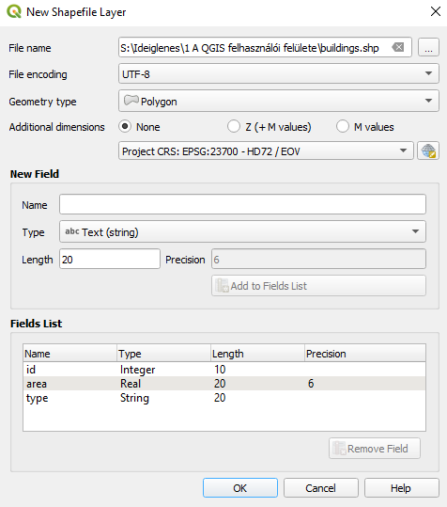
Új vektorréteg
DEMO
  hozzunk létre egy "buildings" nevű shapefile-t
  poligonos geometriával, EOV vetületben
  tartalmazzon egy valós és egy szöveg típusú mezőt

Slide 39
Új vektorréteg
DEMO
  hozzunk létre egy "roads and points" nevű GeoPackage-fájlt
  benne egy roads nevű réteggel
  EOV vetületben
  ez is tartalmazzon valós és szöveg típusú mezőt

Slide 40
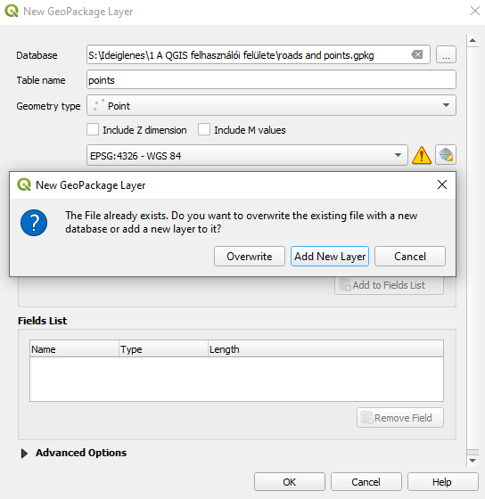
Új vektorréteg fűzése meglévő fájlhoz
többrétegű fájlformátumok esetén
egy meglévő fájlt választunk
majd az új rétegnek új nevet adunk
  lehet más a geometriatípusa
  és a koordináta-rendszere is
leokézásnál választhatunk
  felülírjuk az eddigi fájlt egy új, egyrétegű fájllal
  megtartjuk a fájlt az eddigi rétegeivel, csak hozzáadunk egy új réteget

Slide 41
Új vektorréteg fűzése meglévő fájlhoz
DEMO
  adjunk a meglévő GeoPackage-fájlunkhoz egy új, pont típusú réteget
  valami más koordináta-rendszerrel (pl. WGS-84)

Slide 42
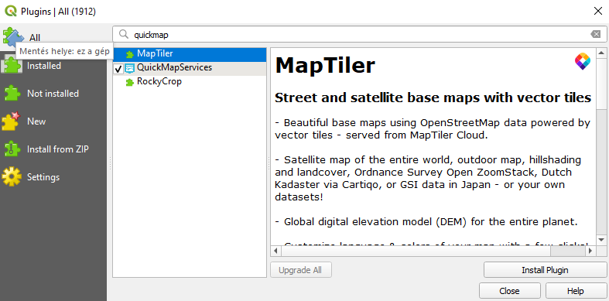
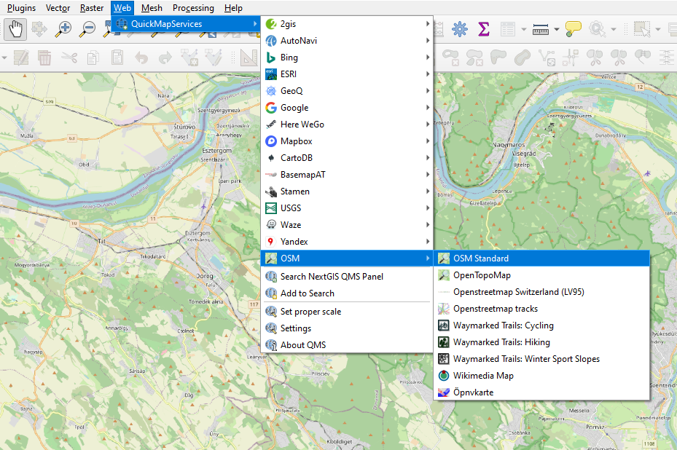
Modulok
a QGIS funkcionalitása bővíthető
  eszközökkel (feldolgozás eszköztárban) – egyszerűbb szkriptek
  modulokkal – komplexebb feladatok megoldására szolgáló beépülők
modulok telepítése
  Plugins > Manage and Install Plugins… > All
  kereső
  Install Plugin
DEMO
  telepítsük fel a QuickMapServices modult
  adjunk hozzá az OSM Standard alaptérképet
Notes:
Modulok > Modulok kezelése és telepítése… > Mind
Modul telepítése

Slide 43
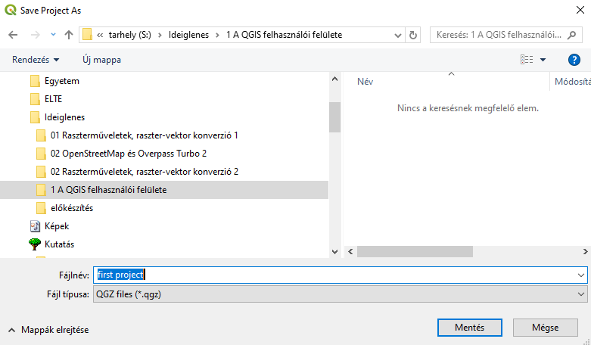
Projekt mentése
a projektet elmenthetjük .qgs/.qgz formátumban
  Project > Save
  Project > Save As…
később dupla kattintással megnyitható
  vagy: Project > Open…
DEMO
  mentsük el a projektet
Notes:
Projekt > Mentés
Projekt > Mentés másként…
Projekt > Megnyitás…

Slide 44
Köszönöm a figyelmet!
kérdések?

